Slide 1
中国共产党河北省第十届委员会第四次全体会议决议
要点速读

Slide 2
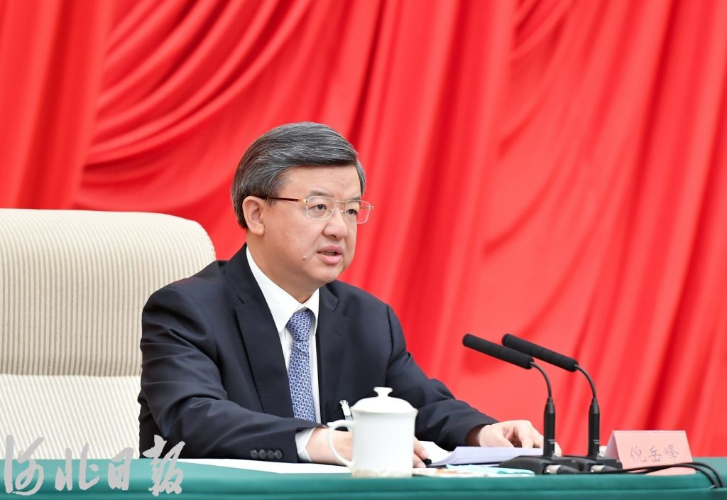
中国共产党河北省第十届委员会第四次全体会议决议要点速读
中国共产党河北省第十届委员会第四次全体会议，于2023年5月23日至24日在石家庄召开。省委书记倪岳峰代表省委常委会，作了题为“坚定不移沿着习近平总书记指引的方向奋勇前进，加快建设经济强省、美丽河北，奋力谱写中国式现代化建设河北篇章”的讲话。

Slide 3
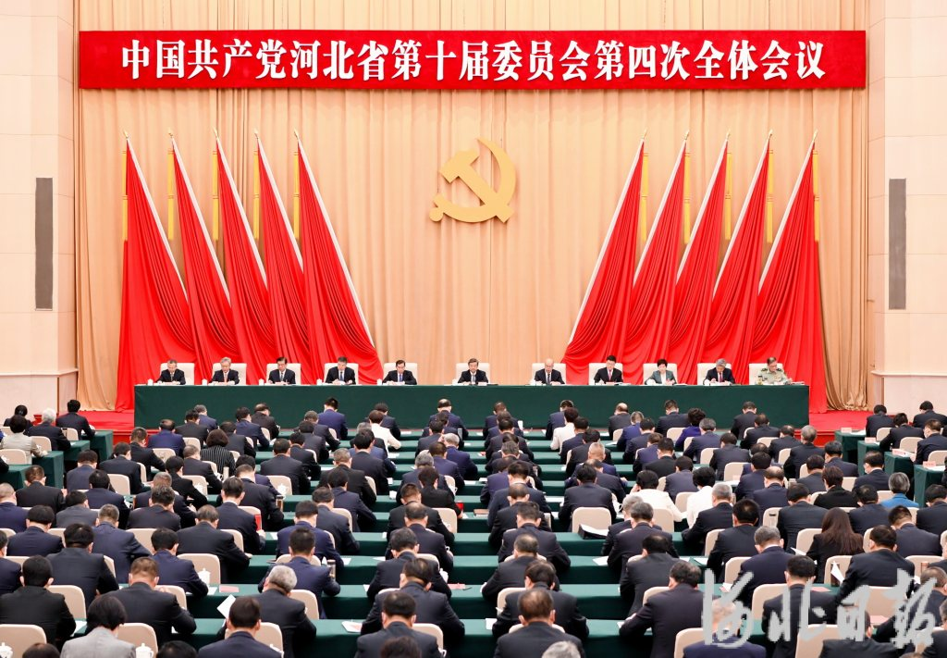
中国共产党河北省第十届委员会第四次全体会议决议要点速读
全会审议通过了《中共河北省委关于全面学习贯彻习近平总书记重要讲话精神高标准高质量推进雄安新区建设的决定》《中共河北省委关于全面学习贯彻习近平总书记重要讲话精神深入推进京津冀协同发展的决定》。

Slide 4
中国共产党河北省第十届委员会第四次全体会议决议要点速读
全会深入学习贯彻习近平总书记视察河北重要讲话精神，统一了思想行动，形成了高度共识
一致认为，在深入开展学习贯彻习近平新时代中国特色社会主义思想主题教育、全面建设社会主义现代化国家开局起步的关键时期，习近平总书记第10次视察河北，这是河北发展史上具有里程碑意义的大事。全省上下要把学习贯彻习近平总书记视察河北重要讲话精神作为首要政治任务，与深入开展主题教育结合起来，与学习贯彻习近平总书记对河北工作一系列重要指示结合起来，以崭新的姿态和昂扬的斗志奋进新征程、建功新时代。

Slide 5
中国共产党河北省第十届委员会第四次全体会议决议要点速读
全会高度评价去年以来河北各项事业发展取得的显著成绩
一致认为，在以习近平同志为核心的党中央坚强领导下，全省上下深入学习贯彻习近平总书记重要讲话和党的二十大精神，在解放思想中统一思想，在奋发进取中开创未来，许多方面发生了令人鼓舞的可喜变化。政治生态风清气正，协同发展成效显著，高质量发展向上突围，增长动力持续增强，营商环境不断优化，中国式现代化建设河北篇章展现勃勃生机。一年来的不平凡历程充分表明，对习近平总书记的重要讲话和指示，只要领会透了、把握准了就不会走弯路，只要执行坚决、落实到位就能实现高质量发展。

Slide 6
中国共产党河北省第十届委员会第四次全体会议决议要点速读
全会强调
在新的征程上，要坚持以习近平新时代中国特色社会主义思想为指导，深入学习贯彻习近平总书记视察河北重要讲话精神，全面学习贯彻党的二十大精神，完整、准确、全面贯彻新发展理念，牢牢把握高质量发展这个首要任务和构建新发展格局这个战略任务，在推进创新驱动发展中闯出新路子，在推进京津冀协同发展和高标准高质量建设雄安新区中彰显新担当，在推进全面绿色转型中实现新突破，在推进深化改革开放中培育新优势，在推进共同富裕中展现新作为，加快建设经济强省、美丽河北，奋力谱写中国式现代化建设河北篇章。

Slide 7
中国共产党河北省第十届委员会第四次全体会议决议要点速读
全会强调
深切感悟习近平总书记对河北的深情厚望，汇聚起感恩奋进、团结奋斗的强大力量。要始终牢记习近平总书记的关心关怀，常怀感恩之心，忠诚捍卫“两个确立”，坚决做到“两个维护”，以实际行动当好首都“护城河”。要深刻领会习近平总书记重要讲话精神的丰富内涵、精髓要义和实践要求，更好地用以指导推动工作，努力做到学在深处、干在实处、走在前列。要以贯彻习近平总书记视察河北重要讲话精神为新起点，切实肩负起政治责任、历史责任、工作责任，撸起袖子加油干、风雨无阻向前行，努力交出优异答卷。

Slide 8
中国共产党河北省第十届委员会第四次全体会议决议要点速读
全会强调
高标准高质量推进雄安新区建设，加快打造高水平社会主义现代化城市
全面抓好重点片区开发建设，严格实施规划，建设标杆工程，真正把高标准的城市规划蓝图变为高质量的城市发展现实画卷。
全面把握集中承载地功能定位，继续完善疏解激励约束政策体系，扎实推动疏解北京非首都功能各项任务落实。

Slide 9
中国共产党河北省第十届委员会第四次全体会议决议要点速读
全面落实创新驱动发展战略，着力加强科技创新能力建设，优化健全领导体制和管理机制，使雄安新区成为新时代的创新高地和创业热土。
全面巩固拓展白洋淀生态环境治理和保护成果，坚持绿色化、低碳化发展，把雄安新区建设成为绿色发展城市典范。
全面抓好保障和改善民生各项工作，坚持人民城市人民建、人民城市为人民，构筑新时代宜业宜居的“人民之城”。

Slide 10
中国共产党河北省第十届委员会第四次全体会议决议要点速读
全会强调
深入推进京津冀协同发展，加快打造中国式现代化建设的先行区、示范区
切实发挥首都辐射带动效应，自觉服务北京城市副中心建设，加快建设全国现代商贸物流重要基地，大力发展后奥运经济，积极培育新的经济增长点。
切实强化协同创新和产业协作，强化企业的创新主体地位，提升科技成果区域内转化效率和比重，更好承接京津科技溢出效应和产业转移。

Slide 11
中国共产党河北省第十届委员会第四次全体会议决议要点速读
切实用好助力河北高质量发展的机遇，继续加快推进交通等基础设施建设，从不同方向打造联通京津的经济廊道，着力解决区域发展不平衡问题。
切实深化生态环境联建联防联治，持续抓好北方防沙带等生态保护和修复重点工程建设，深入打好蓝天、碧水、净土保卫战，坚决筑牢首都生态安全屏障。
切实加快推进公共服务共建共享，促进更加充分更高质量就业，精准办好民生实事，不断提高人民群众的获得感、幸福感、安全感。

Slide 12
中国共产党河北省第十届委员会第四次全体会议决议要点速读
全会强调
坚持完整、准确、全面贯彻新发展理念，扎实推进中国式现代化建设在河北落地见效
在推进创新驱动发展中闯出新路子，营造有利于普遍技术进步的浓厚氛围，把集成电路、网络安全、生物医药、电力装备、安全应急装备等战略性新兴产业发展作为重中之重，做强新载体、打造策源地，发展新产业、形成增长极，培育新龙头、提升带动力。
在推进京津冀协同发展和高标准高质量建设雄安新区中彰显新担当，搞好产业配套和服务保障，做实密切协作机制，积极争取国家部委支持，让北京非首都功能疏解项目在河北来得了、留得住、发展好。

Slide 13
中国共产党河北省第十届委员会第四次全体会议决议要点速读
在推进全面绿色转型中实现新突破，调整优化产业结构、能源结构、运输结构和生活方式，促进生态优先、节约集约、绿色低碳发展。
在推进深化改革开放中培育新优势，营造走在全国最前列的营商环境，持续推进港口转型升级和资源整合，打造全国对外开放高地。
在推进共同富裕中展现新作为，以乡村全面振兴缩小城乡差距，做好盐碱地特色农业这篇大文章，打造县域特色产业集群，繁荣发展文化事业和文化产业，实现物质富足、精神富有。

Slide 14
中国共产党河北省第十届委员会第四次全体会议决议要点速读
全会强调
扎实营造风清气正的政治生态，以更加奋发有为的精神状态开创高质量发展新局面
推动思想大解放，更新思想观念，转变思维方式，勇于改革创新，以更高的站位、更宽的视野、更实的举措谋划推进发展。
推动能力大提升，加强思想淬炼、实践锻炼、专业训练，敢于斗争、善于斗争，增强推动高质量发展、服务群众、防范化解风险本领。

Slide 15
中国共产党河北省第十届委员会第四次全体会议决议要点速读
推动作风大转变，动态完善目标量化考核体系，持续推进精文减会，引导广大党员干部敢担当、勇创新、善作为。
推动工作大落实，大兴调查研究之风，奔着问题去、盯着问题改，责任要压实、措施要精准、执行要有力，打开事业发展新天地。

Slide 16
中国共产党河北省第十届委员会第四次全体会议决议要点速读
全会强调
旗帜鲜明讲政治、讲团结，扎实推动习近平总书记重要讲话精神和党中央决策部署落地生根、
开花结果
强化理论武装，推动学习贯彻走深走实，始终同以习近平同志为核心的党中央保持高度一致。
强化担当作为，把肩负的责任扛起来，提升整体工作水平。

Slide 17
中国共产党河北省第十届委员会第四次全体会议决议要点速读
强化为民造福，推出更多惠民生、暖民心、顺民意的举措，切实解决广大百姓关心关切的利益问题。
强化末端落实，从每个人做起，从一件一件具体事干起，马上就办、真抓实干。
强化廉洁奉公，压实管党治党责任，持续纠治“四风”，一体推进不敢腐、不能腐、不想腐，始终保持共产党人的政治本色。

Slide 18
中国共产党河北省第十届委员会第四次全体会议决议要点速读
全会号召
全省上下要更加紧密地团结在以习近平同志为核心的党中央周围，深入学习贯彻习近平总书记视察河北重要讲话精神，牢记习近平总书记殷切嘱托，解放思想、奋发进取，加快建设经济强省、美丽河北，奋力谱写中国式现代化建设河北篇章！

